Slide 1

東莞市勇泰工芸ギフト株式会社
携帯電話:176-6208-2669
Email:liuxianglong@dgytgift.com
URL:http://www.dgytgift.com
住所:広東省東莞市寮歩鎮芦溪路11号3F

Slide 2
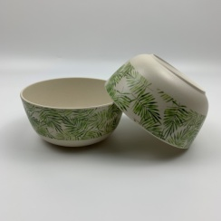
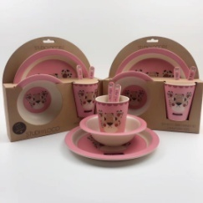
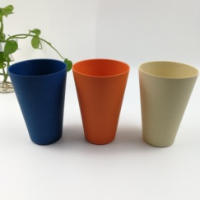
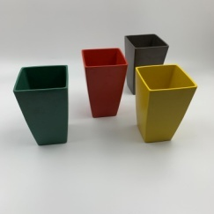
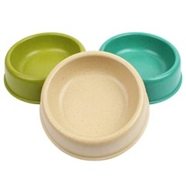
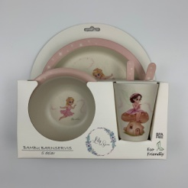
商品カテゴリー
主に３つのカテゴリーの商品を生産、販売しております:
一: 生分解可能食器: 竹繊維（コーヒー粉）カップ, 茶わん, お皿, トレー, 弁当箱, 貯蔵タンク;キッズ食器セット等。
二: ペット用品: ペット茶わん, ペット鉢, 容器等。
三: 竹繊維植木鉢。

Slide 3
当社の商品の特徴は何ですか
1.製品の原材料は次のとおりです。竹繊維（コーヒー粉）+コーンスターチ+樹脂およびその他の純粋な天然植物繊維で、環境に優しく分解性があり、プラスチック製品に取って代わることができます。
2.製品はカスタマイズ可能です。形状、サイズ、色、デカールはすべて、顧客のリクエストに応じてオリジナル製作で可能、顧客のブランドをよりよく宣伝できます。
3. 製品の加熱範囲: -20°C – 110°C。
4.製品は強度が高く、壊れにくく、天然の竹繊維粒子と竹のかすかな香りがあります。
5.食器洗い機で使用可能。
6.すべての製品はSGS製品テストに合格しており、FDA国家基準などのテスト機関からの製品テストレポートがあります。
7.竹の原材料の価格優位性により、竹繊維製品の価格はセラミック、メラミン、プラスチック製品の価格よりも低くなります。
8. すべての製品はコーヒー粉で作ることができます。

Slide 4
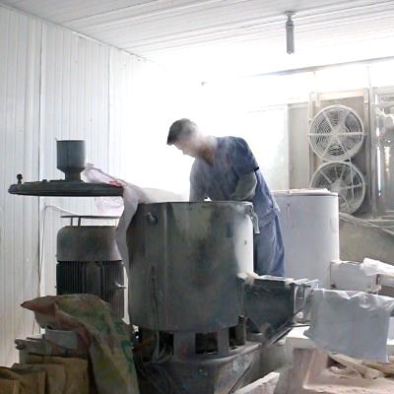
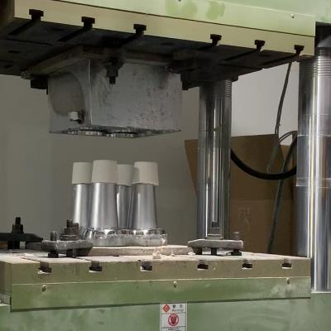
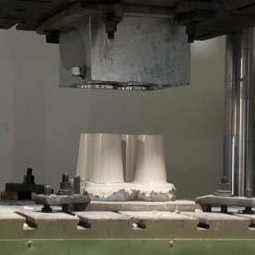
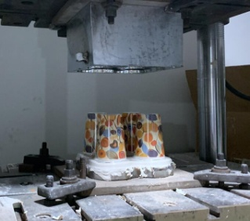
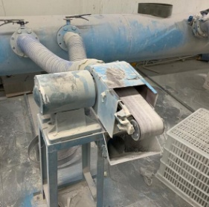
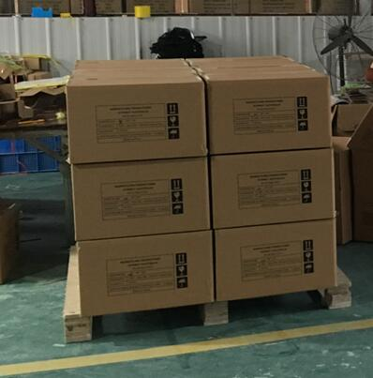
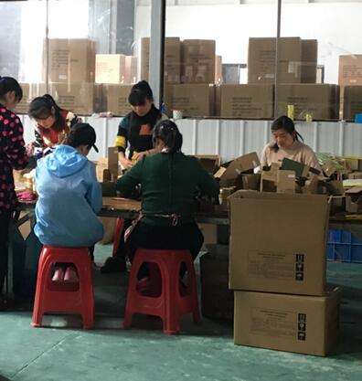
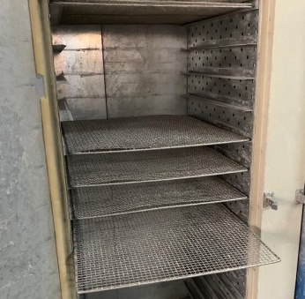
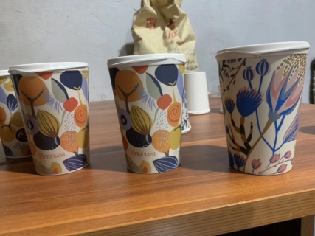
当社の製品の製造工程は何ですか?
竹繊維原料・調合 > プレス > プレーンフォーミング > デカール > アップリケフォーミング > エッジング > マットコーティング > 品質検査 > 梱包

Slide 5
私たちは何を提供できますか？
1.環境保護の傾向に沿った生分解性材料で作られた家庭用品、ギフト、景品。
2.注文は顧客の要件に応じてカスタマイズできます OEM & ODM 。
3.注文低MOQ、最低1000PCS/SKU。
4.包装サービス、ラベリングサービス。
5.専門の国内貿易、国際貿易チームの1対1のフォローアップ返信。
6.商品のコピーライティング・プロモーション、写真・動画撮影サービス。
7. 市場動向に沿う提案、企画。
8. 最もプロフェッショナルな製品を最低価格で提供することを保証します。

Slide 6
商品の一部開示

Slide 7
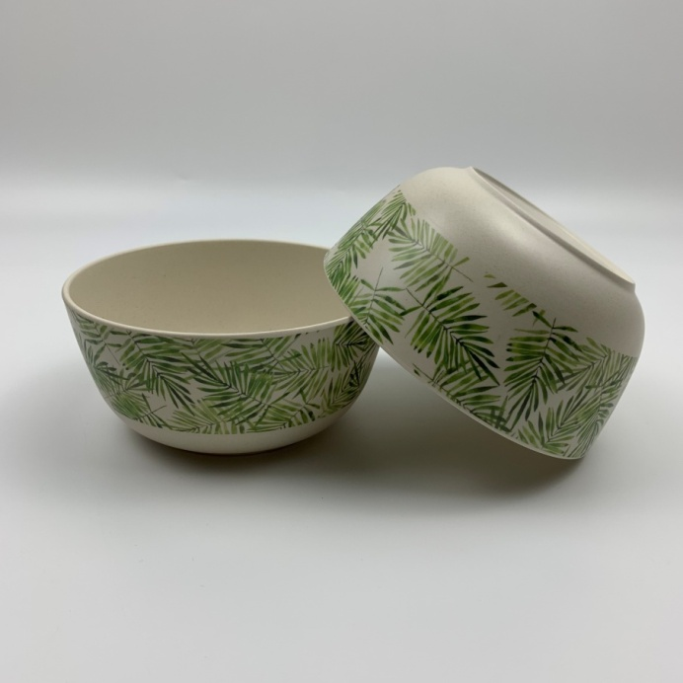
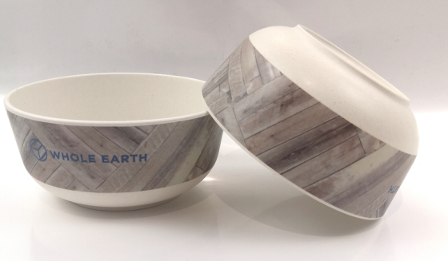
竹繊維茶わん
サイズ1：D14*H7cm 138ｇ
サイズ2：D25*H11.5cm 365ｇ
デザインはオリジナル可能。
ノーマル梱包：シェリー紙にて分別し、エッグパッキング。
尺寸1：60pcs/ctn 30*30*43.5CM GW/10.3KG
尺寸2：30pcs/ctn 52*26*22.5cm GW/13KG

Slide 8
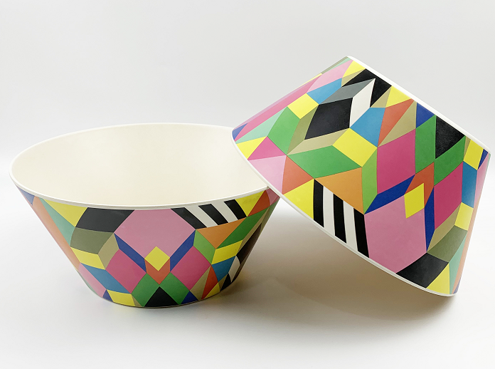
竹繊維茶わん
サイズ1：D14.5*H7cm 115g
サイズ2：D25.5*H11.5cm 435g
デザインはオリジナル可能。
ノーマル梱包：シェリー紙にて分別し、エッグパッキング
サイズ1：100pcs/ctn 30*30*43.5CM GW/13KG
サイズ2：30pcs/ctn 52*26*22.5cm GW/15KG

Slide 9
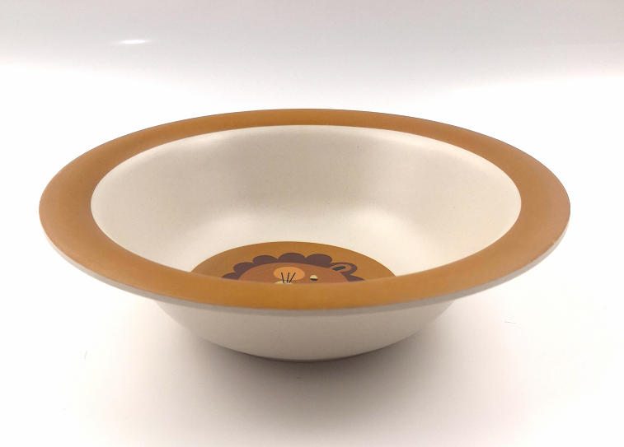
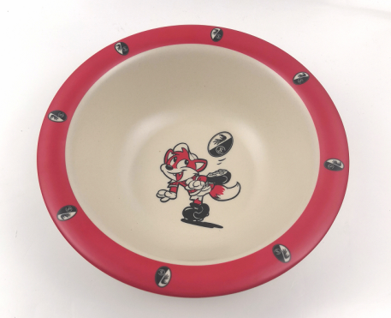
竹繊維茶わん
D15.5*H4.5cm 65ｇ
デザインはオリジナル可能。
ノーマル梱包：シェリー紙にて分別し、エッグパッキング
180pcs/ctn 33*33*20cm GW/13.5KG

Slide 10
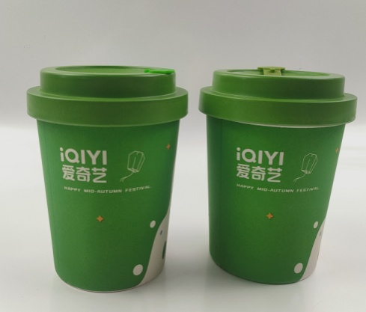
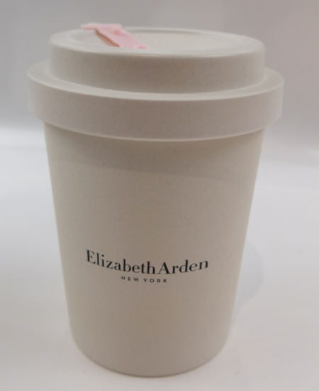
竹繊維カップ
D8.5*H12cm 125ｇ 350ML
材質：ボディと蓋---竹繊維
蓋のストッパーとカップカバー---シリコン
デザインオリジナル可能---ボディ
色指定可能---蓋、ストッパーとカバー
カップカバーをセット可能。
ノーマル梱包：OPP袋入り、エッグパッキング
72pcs/ctn 59*39*39cm GW/12KG
カラーボックスも可能。

Slide 11
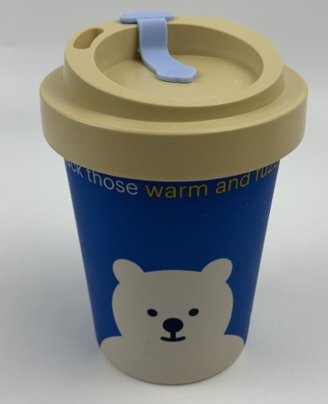
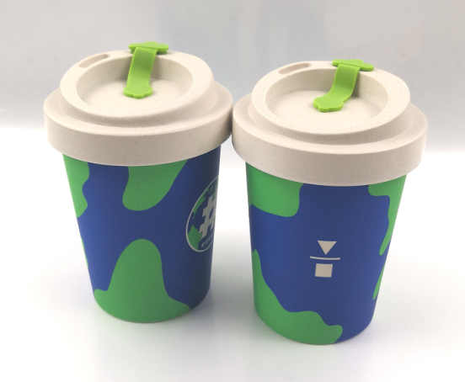
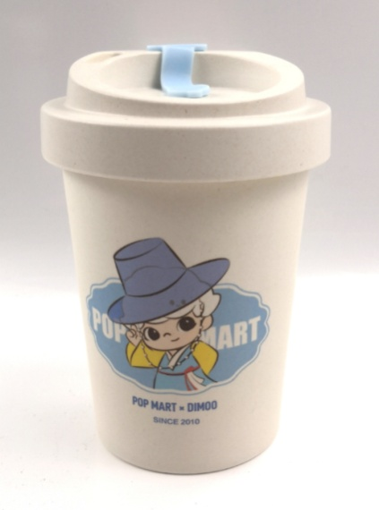
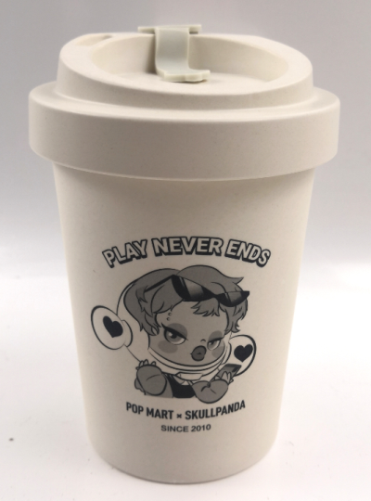
竹繊維カップ
D8.5*H12.5cm 150克ｇ 350ML
材質：ボディと蓋---竹繊維
蓋のストッパーとカバー---シリコン
デザインオリジナル可能---ボディ
色指定可能---蓋、ストッパーとカバー
カップカバーをセット可能。
ノーマル梱包：OPP袋入り、エッグパッキング
72pcs/ctn 59*39*39cm GW/14.5KG
カラーボックスも可能。

Slide 12
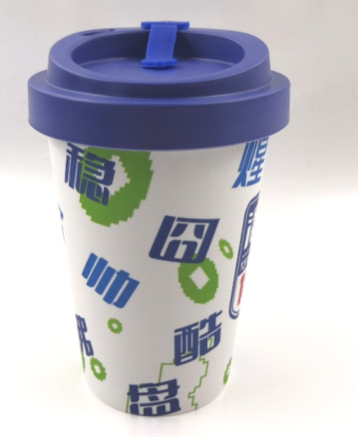
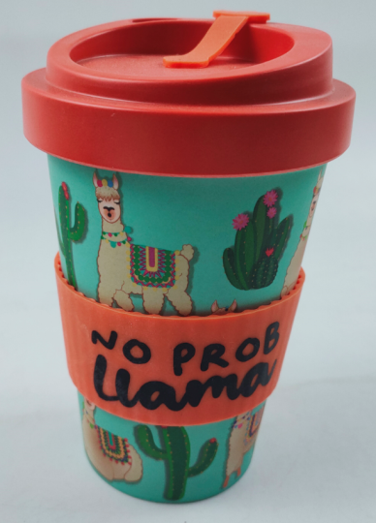
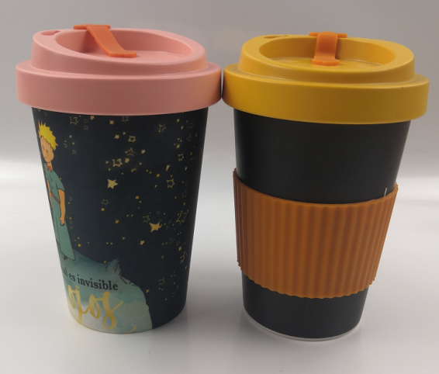
竹繊維カップ
D9.7*H14.5cm 220ｇ 470ML
材質：ボディと蓋---竹繊維
蓋のストッパーとカバー---シリコン
デザインオリジナル可能---ボディ
色指定可能---蓋、ストッパーとカバー
カップカバーをセット可能。
ノーマル梱包：OPP袋入り、エッグパッキング
50pcs/ctn 52*52*32cm GW/14.2KG
カラーボックスも可能。

Slide 13
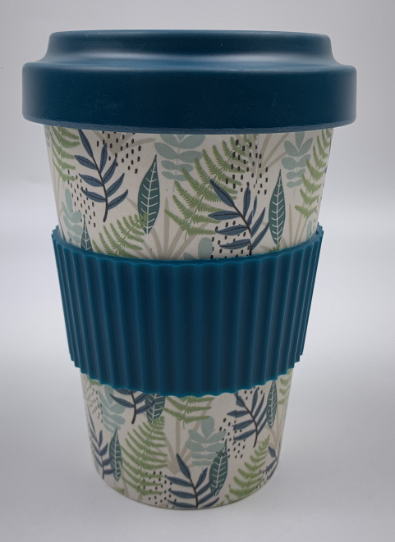
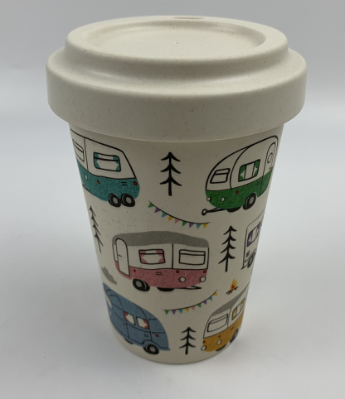
竹繊維カップ
D9.7*H14cm 200ｇ 470ML
材質：ボディと蓋---竹繊維
蓋のストッパーとカバー---シリコン
デザインオリジナル可能---ボディ
色指定可能---蓋、ストッパーとカバー
カップカバーをセット可能。
ノーマル梱包：OPP袋入り、エッグパッキング
50pcs/ctn 52*52*32cm GW/13.2KG
カラーボックスも可能。

Slide 14
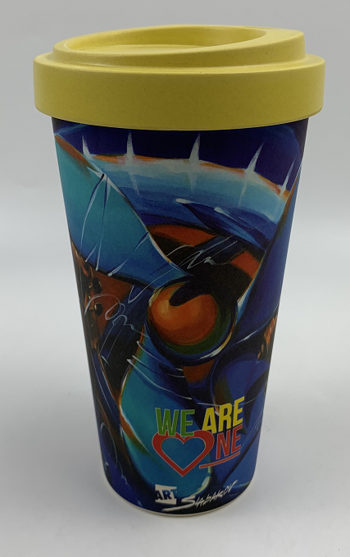
竹繊維カップ
D10*H18cm（蓋込） 670ML 230ｇ
材質：ボディと蓋---竹繊維
蓋のストッパーとカバー---シリコン
デザインオリジナル可能---ボディ
色指定可能---蓋、ストッパーとカバー
カップカバーをセット可能。
ノーマル梱包：OPP袋入り、エッグパッキング
50pcs/ctn 52.4*52.4*40cm GW/13.8KG
カラーボックスも可能。

Slide 15
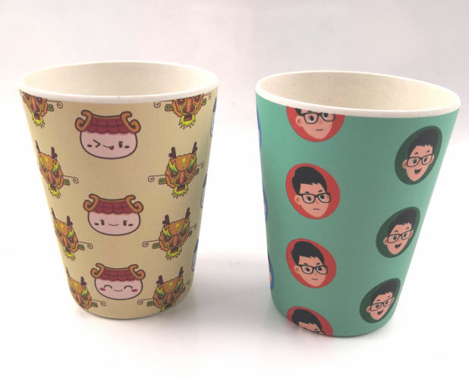
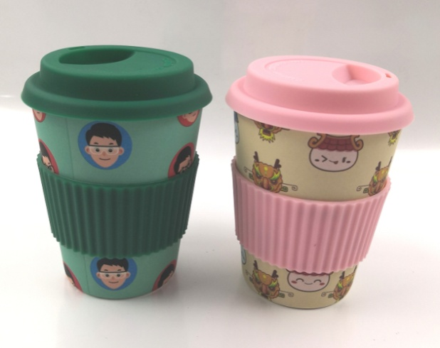
竹繊維カップ
D8.3*H10.5cm，蓋込D9*H12cm
350ML ボディ90ｇ
シリコン蓋とシリコンパッキン135ｇ
材質：ボディ---竹繊維
蓋とカップカバー---シリコン
オリジナルデザイン印刷可能---ボディ
色の指定可能---蓋とカップカバー
ノーマル梱包：OPP袋入り、エッグパッキング
72pcs/ctn 59*39*39cm GW/11.7KG
カラーボックスも可能。

Slide 16
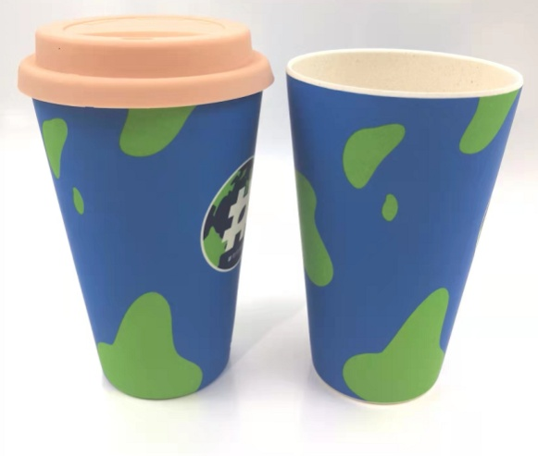
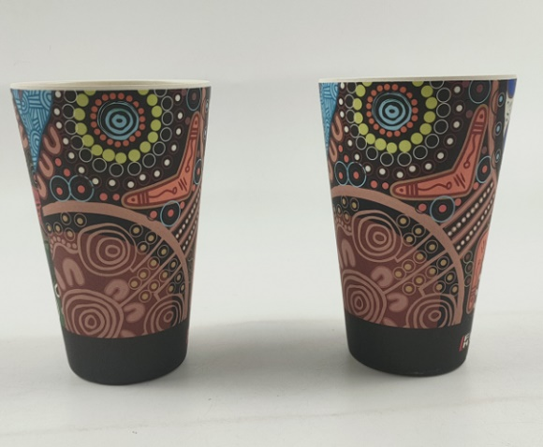
竹繊維カップ
D8.3*H13cm 蓋込D9*H14.5cm
400MLボディ90ｇ
シリコン蓋とシリコンパッキン135ｇ
材質：カップ---竹繊維
蓋とカップカバー---シリコン
オリジナルデザイン印刷可能---ボディ
色の指定可能---蓋とカップカバー
ノーマル梱包：OPP袋入り、エッグパッキング
50pcs/ctn 49*49*30cm GW/8.8KG
カラーボックスも可能。

Slide 17
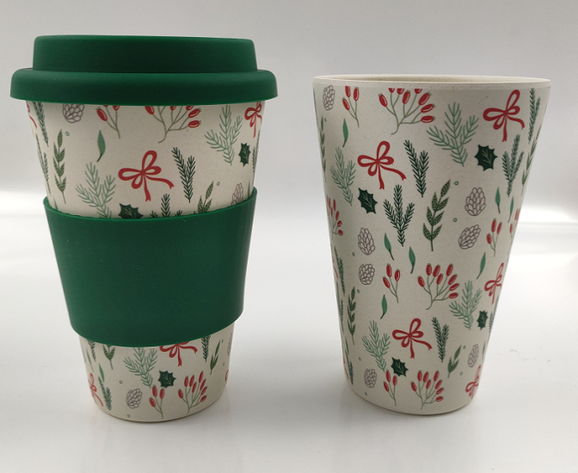
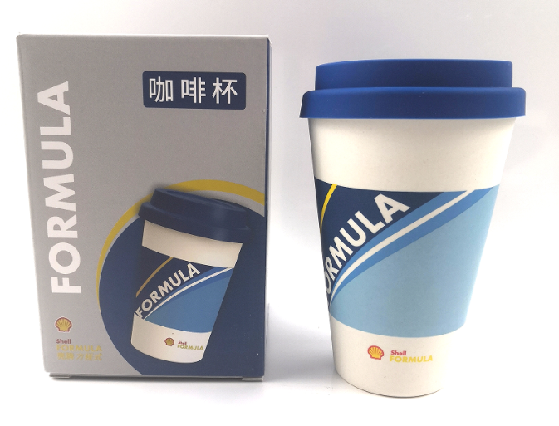
竹繊維カップ
D8.7*H13（蓋無しのサイズ）
D9*H14.5cm（蓋込のサイズ）
470MLボディ115克
シリコン蓋とシリコンパッキン160ｇ
材質：カップ---竹繊維
蓋とカップカバー---シリコン
オリジナルデザイン印刷可能---ボディ
色の指定可能---蓋とカップカバー
ノーマル梱包：OPP袋入り、エッグパッキング
50pcs/ctn 53*53*32cm GW/10KG
カラーボックスも可能。

Slide 18
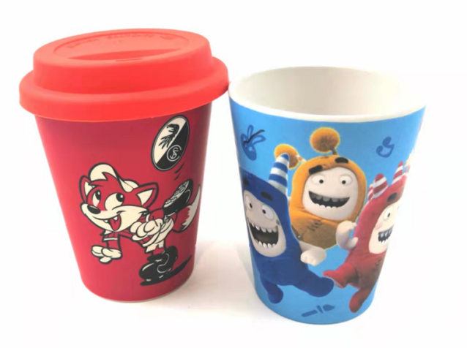
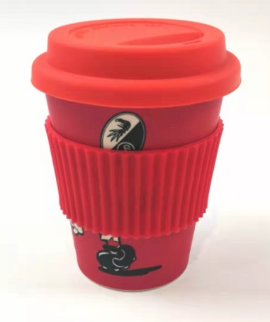
竹繊維カップ
D7.8 * H9.5cm （蓋込D8.3*H11cm)
270ML
カップ本体60ｇ
シリコン蓋とシリコンパッキン105ｇ
材質：カップ---竹繊維
蓋とカップカバー---シリコン
オリジナルデザイン印刷可能---ボディ
色の指定可能---蓋とカップカバー
ノーマル梱包：OPP袋入り、エッグパッキング
90pcs/ctn 56*47*35cm GW/11.4KG
カラーボックスも可能。

Slide 19
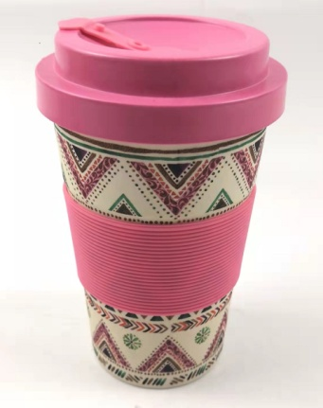
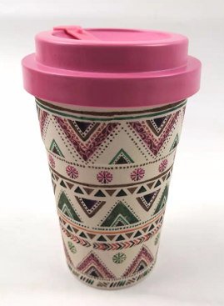
竹繊維カップ
D8.8*14cm 420ML 150ｇ
材質：本体と蓋---竹繊維
カップカバー、ストッパー---シリコン
オリジナルデザイン印刷可能---ボディ
色の指定可能---蓋、ストッパーとカップカバー
備考：このカップに少し階段があり。
ノーマル梱包：OPP袋入り、エッグパッキング
50pcs/ctn 48*48*29cm GW/10KG
カラーボックスも可能。

Slide 20
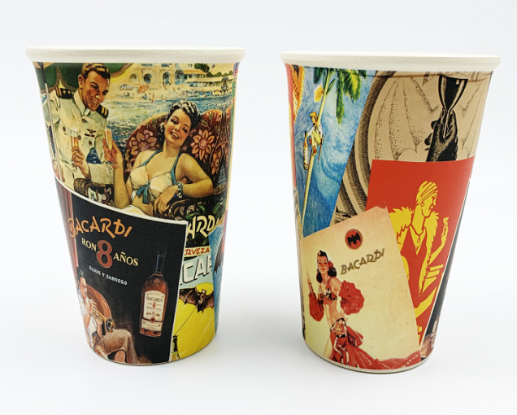
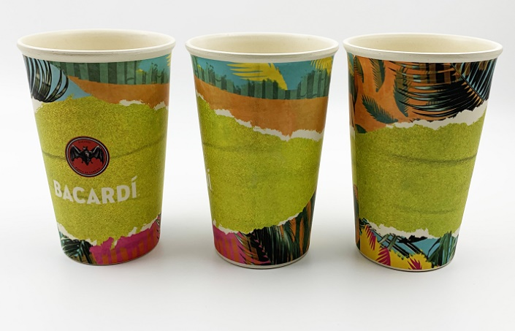
竹繊維カップ
D9.0*H13.5cm 550ML 110ｇ
材質： 竹繊維
オリジナルデザイン印刷可能---ボディ
ノーマル梱包：シェリー紙にて分別し、エッグパッキング
120pcs/ctn 49*19.5*46.5cm GW/15.2KG
備考：カップ口が曲がっている，蓋はセットしない。

Slide 21
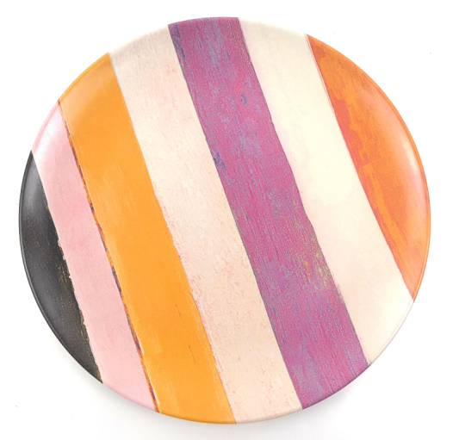
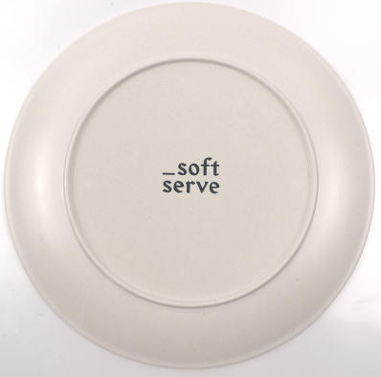
竹繊維お皿
サイズ1：D20*H1.5CM 90 ｇ
サイズ2：D25*H1.7CM 165ｇ
サイズ3：D25*H1.7CM 230ｇ
材质： 竹纤维
オリジナルデザイン印刷可能
底にLOGO1C印刷可能。
ノーマル梱包：シェリー紙にて分別し、エッグパッキング
尺寸1：100pcs/ctn 41*41*15cm GW/11.5KG
尺寸2：60pcs/ctn 52*52*20 GW/12KG

Slide 22
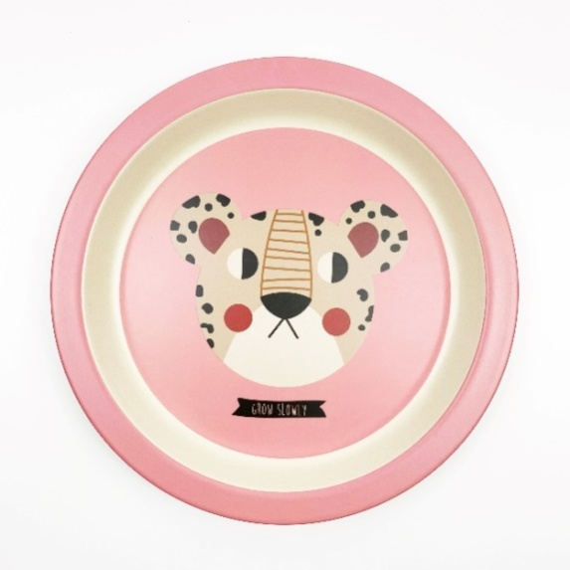
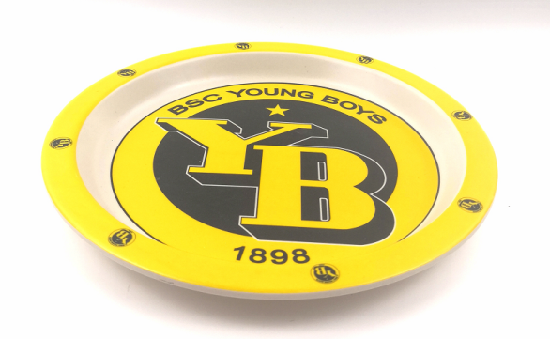
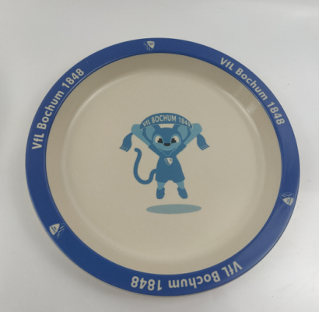
竹繊維お皿
D21.3*H1.9cm 110ｇ
材质： 竹纤维
オリジナルデザイン印刷可能
底にLOGO1C印刷可能。
ノーマル梱包：シェリー紙にて分別し、エッグパッキング
100pcs/ctn 43* 24* 24cm GW/15KG

Slide 23
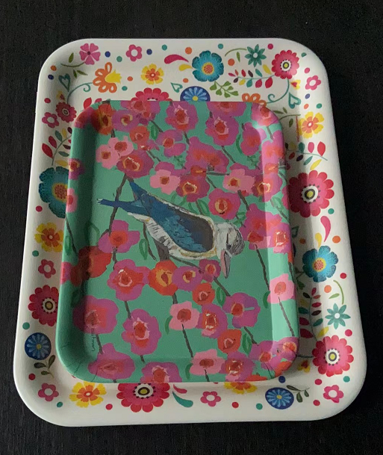
竹繊維お皿
サイズ1：L24 * W18*H1.4cm 160ｇ
サイズ2：L33.5 * W25.5*H1.8cm 345ｇ
材质： 竹纤维材
オリジナルデザイン印刷可能
底にLOGO1C印刷可能。
ノーマル梱包：重なって、箱詰め。
サイズ1： 60pcs/ctn 37*25*18cm GW/11.5KG
サイズ2： 40pcs/ctn 35*27*24cm GW/15.5KG

Slide 24


竹繊維弁当箱
L18.7*W12.7*H6cm 300ｇ
材質：弁当箱--竹繊維
バンド—シリコン
蓋オリジナルデザイン印刷可能
本体、バンドは色指定可能
ノーマル梱包：OPP袋入り、エッグパッキング
36pcs/ctn 40*39*40cm GW/13.8KG

Slide 25

竹繊維弁当箱
L18.5*W12.5*H6cm 235ｇ
材質：弁当箱--竹繊維
パッキン—シリコン
オリジナルデザイン印刷可能、色指定可能。
ノーマル梱包：OPP袋入り、エッグパッキング
36pcs/ctn 40*39*40cm GW/11.4KG

Slide 26


竹繊維弁当箱
サイズ1：L20*W11*H6cm （蓋込） 700ｍｌ
サイズ2：L20*W12*H7.5cm （蓋込）1100ｍｌ
材质：本体--竹纤维
蓋—竹
バンド—ゴム
色指定可能、蓋レザーLOGO入れ可能。
ノーマル梱包：OPP袋入り、エッグパッキング
尺寸1：30pcs/ctn 43*34.5*37cm GW/13KG
尺寸2：30pcs/ctn 43.5*40*47cm GW/16.5KG

Slide 27


竹繊維キッズ食器セット
ノーマル梱包：中箱をそのまま箱詰め
6pcs/ctn 41 *28*26cm GW/3.7KG

Slide 28



竹繊維ペット茶わん
サイズ1：D17*H5.5cm 140ｇ
サイズ2：D22*H6.5cm 258ｇ
サイズ3：D25.5*H7.2cm 417ｇ
色指定可能，デザインオリジナル印刷可能，滑り止めスポンジ底
外箱は状況位応じる

Slide 29


竹繊維ペット茶わん
サイズ1：D22*H7.6 325克ｇ
合図2：D26*H9 422ｇ
色指定可能，デザインオリジナル印刷可能
外箱は状況位応じる

Slide 30


竹繊維ペット茶わん
L30.3*W17.5*H5.1cm 432ｇ
色指定可能，デザインオリジナル印刷可能
外箱 20pcs/ctn 31*36*47 cm GW/10KG

Slide 31


竹繊維ペット茶わん
L36*W18*H7cm 375ｇ
色指定可能，デザインオリジナル印刷可能
外箱は状況位応じる

Slide 32


竹繊維ペット茶わん
L16.5*W16.5*H5cm 170ｇ
色指定可能，デザインオリジナル印刷可能
外箱は状況位応じる

Slide 33


竹繊維ペット茶わん
L29*W16*H6cm 270ｇ
色指定可能，デザインオリジナル印刷可能
40pcs/ctn 33*30*40cm GW/12KG

Slide 34



竹繊維ペット茶わん
サイズ1：D17.8*H6cm 180ｇ
サイズ2：D22.6*H7.5cm 340ｇ
色指定可能，デザインオリジナル印刷可能
サイズ1：81Pcs/箱 55*55*26 CM GW16.3KG
サイズ2：40Pcs/箱，46.7*46.7*41.7 CM GW14.5KG

Slide 35



竹繊維ペット茶わん
D14.5*H6 105ｇ
色指定可能，デザインオリジナル印刷可能
99Pcs/箱 45*45*13 GW12.4KG

Slide 36



竹纤维
L27.5*W13cm 100g
色指定可能，デザインオリジナル印刷可能
外箱は状況位応じる

Slide 37


竹繊維ペット茶わん
L45.8*W36.8*H10.8 1210g
色指定可能，デザインオリジナル印刷可能
10Pcs/箱 47*38*50 GW14KG

Slide 38


竹繊維植木鉢

Slide 39
コーヒー粉商品
以上の商品は全てコーヒー粉にて製造可能。
以下はコーヒー粉にて作成した商品の一部

Slide 40





コーヒー粉商品

Slide 41



コーヒー粉商品

Slide 42



使用ケース: マツダ名入れ
クライアントのLOGO、デザインを印刷 、企業やブランドを高まる。

Slide 43


使用ケース:Starbucks名入れ
タンブラー

Slide 44




使用ケース:Matt
タンブラー

Slide 45



使用ケース
タンブラー

Slide 46



使用ケース
タンブラー

Slide 47


使用ケース：WHOLE EARTH

Slide 48
よくある質問
1.製品の成分含有量は何ですか?
回答: 当社の製品は、35% の竹繊維またはコーヒーかす、15% のコーンスターチ、15% の木材パルプ、および 35% の樹脂と合成でできています。
2.製品は完全に生分解性ですか?
回答: 当社の製品の 65% は分解可能です. 現在の国際的な技術では、完全に分解可能な材料は開発されていません. 別の PLA 材料も、分解する前に特別な装置を使用して分解する必要があります. 製品価格は高く、オリジナルデザイン製作が不現実的です。
3.リードタイムはどのくらいですか？
回答： 通常の生産リードタイムは 20 ～ 30 日程度です。
4. 製品をカスタマイズできますか?
回答：はい. 形状、サイズ、色、デカール、ロゴ印刷、パッケージングなどは、顧客のリクエスト、型開きなどに応じてカスタマイズできます.
5.製品のテストレポートはありますか?
回答: 当社の製品には、SGS、FDA のテスト レポートが付属しています。
6. ご注文の流れは？
回答：商品型番確認、花紙デザイン案確認、校正料支払い、校正、サンプル送付、サンプル確認、保証金支払い、量産、残金支払い、発送。

